Slide 1
Аутентифицированное шифрование
Макаров Артём
МИФИ 2023

Slide 2
Криптографическая защита информации
Обеспечение конфиденциальности
Защита только против пассивных противников (не вносящих изменения в канал связи)
Поточные и блочные шифры
Обеспечение целостности
Защита от подделки при атаке по выбранным сообщениям
CBC-MAC, HMAC

Slide 3
Криптографическая защита информации
Аутентифицированное шифрование
Шифрование с защитой от подделки шифртекстов (т.е. обеспечение аутентичности и конфиденциальности)
Защита от активных и пассивных противников

Slide 4



Пример перехвата сообщений
TCP/IP: (highly abstracted)
WWW port = 80
data
packet
dest = 80 data
source machine
TCP/IP
stack
Противник получает любые пакеты, имеющие заголовок “dest=25”
Bob
port = 25
destination machine

Slide 5
Пример перехвата сообщений
IPsec: (highly abstracted)
WWW port = 80
TCP/IP
stack
data
packet
dest = 80 data
stuff
k
dest = 25 stuff
k
packets encrypted using key k
Bob
port = 25

Slide 6
Пример перехвата сообщений
WWW port = 80
IV,
dest = 80 data
Bob:
data
k
IV’,
dest = 25 data
k
Bob
port = 25
Easy to do for CBC with rand. IV
(only IV is changed)
Notes:
Without integrity, one cannot ensure confidentiality.

Slide 7
Выводы
Стойкое шифрование не гарантирует стойкость против активных противников
Для обеспечения безопасности:
Если необходимо обеспечить целостность, но не конфиденциальность - нужно использовать MAC
Если необходимо обеспечить конфиденциальность и целостность – использовать аутентифицированное шифрование

Slide 8
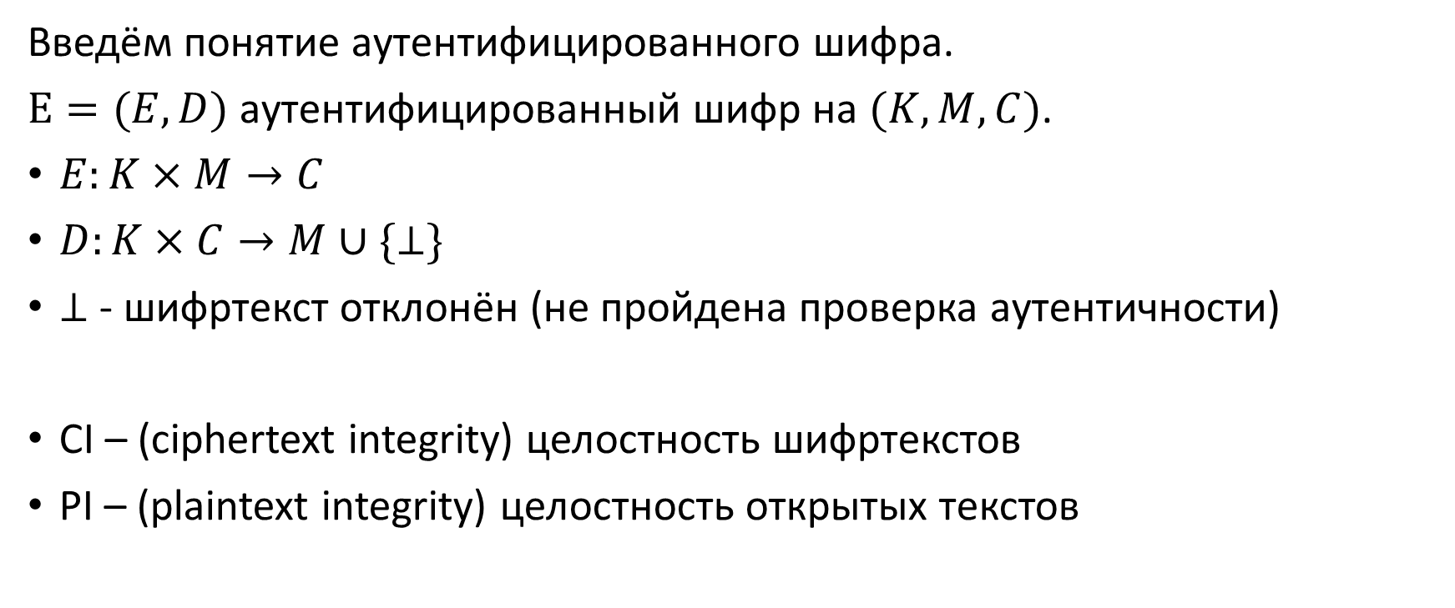
Аутентифицированное шифрование
Введём понятие аутентифицированного шифра.
$Ε=(E,D)$ аутентифицированный шифр на $(K,M,C)$.
$E:K×M→C$
$D:K×C→M∪\{⊥\}$
$⊥$ - шифртекст отклонён (не пройдена проверка аутентичности)
CI – (ciphertext integrity) целостность шифртекстов
PI – (plaintext integrity) целостность открытых текстов

Slide 9
CA и CI стойкость
CI более сильное понятие стойкости
CI стойкость говорит, что сложно навязать новый шифртекст получателю
PI стойкость говорит, что сложно навязать новые расшифрованные данные получателю
Возможно существование шифра PI стойкого, но не CI стойкого
Например – пусть шифр недетерминированный. Тогда одному PT соответствует множество CT. Если противник может создавать новые CT для существующих сообщений, но не может для новых то он PI, но не CI стойкий.

Slide 10
Аутентифицированное шифрование
Стойкость:
Стойкое шифрование, против пассивных противников
Целостность шифртекстов (CI) (противник не может получить корректный шифртекст)

Slide 11
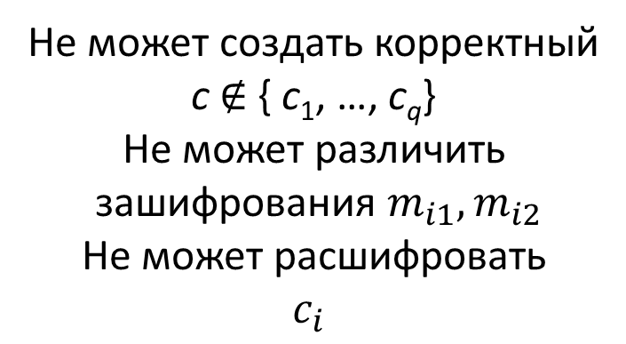


Следствия аутентифицированного шифрования
Пассивный противник не может расшифровать сообщения
Активный противник не может вставлять или изменять сообщения в канале
Целостность шифртекстов обеспечивает целостность открытых текстов
$$\left(m_{i1},m_{i2}\right)$$
Alice
c
Bob
$$c_{i}=E(k,m_{i})$$
k
k
Не может создать корректный c ∉ { c₁, …, c_{q}}
Не может различить
зашифрования $m_{i1},m_{i2}$
Не может расшифровать
$c_{i}$

Slide 12
Аутентифицированное шифрование
Использует модель стойкого шифрования + CI
Обеспечивает целостность сообщений и шифртекстов
Обеспечивает конфиденциальность
Защита от активных противников
В общем случае не защищает от атак повтором (повторная пересылка пакетов)
Можно решить введя специальный формат сообщений, включающих счётчики или идентификаторы
Вообще говоря это задача протоколов, а не конструкций (примитивов)
Возможны атаки по побочным каналам (например, атаки по времени)

Slide 13
Combining MAC and ENC
Encryption key k_{E}. MAC key = k_{I}
Option 1: (SSL)
Option 2: (IPsec)
Option 3: (SSH)
S(k_{I}, m)
E(k_{E} , mlltag)
msg m
msg m
tag
E(k_{E}, m)
S(k_{I}, c)
always correct
msg m
tag
E(k_{E} , m)
S(k_{I}, m)
msg m
tag

Slide 14
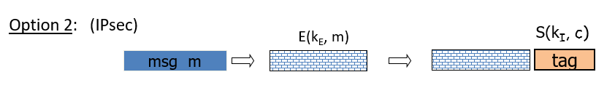

Encrypt-then-MAC
Пусть $Ε=(E,D)$ шифр на $(K_{e},M,C)$, $I=(S,V)$ – MAC на $(K_{m},C,T)$.
$Ε_{EtM}=\left(E_{EtM},D_{Etm}\right)$ на $(K_{e}×K_{m},M,C×T)$:
$E_{EtM}\left(\left(k_{e},k_{m}\right),m\right)=c←^{R}E\left(k_{e},m\right), t←S\left(k_{m},c\right), return (c,t)$
$D_{EtM}\left(\left(k_{e},k_{m}\right),m\right)=if V\left(k_{m},c,t\right)=0:return⊥, else:D(k_{e},c)$

Slide 15
Encrypt-then-MAC
Необходимо использование различных, независимых ключей для MAC и шифрования (использование одинаковых ключей может вести к реальным атакам, например при использовании CBC шифрования и CBC MAC)
MAC должны вычисляться для всего шифртекста (включая IV)
Проверка целостности осуществляется строго до расшифрования

Slide 16
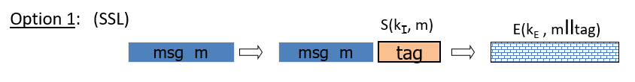
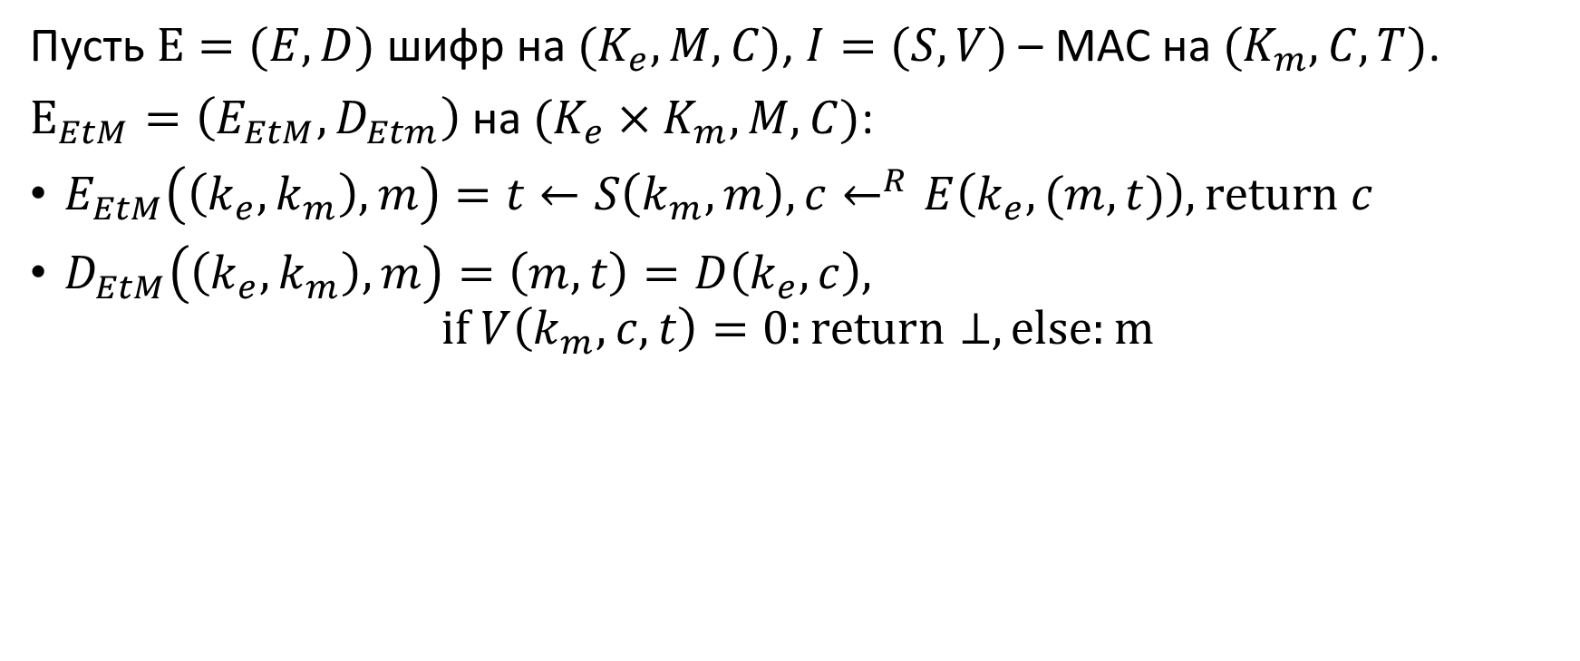
MAC-then-encrypt
Пусть $Ε=(E,D)$ шифр на $(K_{e},M,C)$, $I=(S,V)$ – MAC на $(K_{m},C,T)$.
$Ε_{EtM}=\left(E_{EtM},D_{Etm}\right)$ на $(K_{e}×K_{m},M,C)$:
$E_{EtM}\left(\left(k_{e},k_{m}\right),m\right)=t←S\left(k_{m},m\right),c←^{R}E\left(k_{e},(m,t)\right),return c$
$D_{EtM}\left(\left(k_{e},k_{m}\right),m\right)=\left(m,t\right)=D\left(k_{e},c\right),$
$$if V\left(k_{m},c,t\right)=0:return⊥, else:m$$

Slide 17
MAC-then-encrypt
Необходимо использование различных, независимых ключей для MAC и шифрования
Не является AE стойким в общем случае, возможны атаки (сл. padding oracle)
Является AE стойким для некоторых стойких шифров (рандомизированный CTR, CBC без дополнения сообщений).
Проверка аутентичности происходит после расширования (что и ведёт к ряду атак, в том числе по времени)

Slide 18
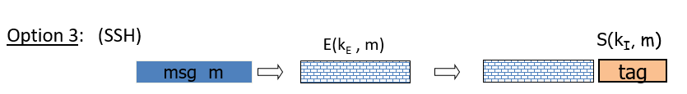

Encrypt-and-MAC
Пусть $Ε=(E,D)$ шифр на $(K_{e},M,C)$, $I=(S,V)$ – MAC на $(K_{m},C,T)$.
$Ε_{EtM}=\left(E_{EtM},D_{Etm}\right)$ на $(K_{e}×K_{m},M,C×T)$:
$E_{EtM}\left(\left(k_{e},k_{m}\right),m\right)=c←^{R}E\left(k_{e},m\right), t←S\left(k_{m},m\right), return (c,t)$
$D_{EtM}\left(\left(k_{e},k_{m}\right),m\right)=m=D\left(k_{e},c\right), if V\left(k_{m},m,t\right)=0:return⊥, else:m$

Slide 19
Encrypt-and-MAC
Необходимо использование различных, независимых ключей для MAC и шифрования
Не является AE стойким в общем случае
Вообще говоря, из MAC можно восстановить часть сообщения (на стойкий MAC не накладывается требования не раскрывать биты сообщения)

Slide 20
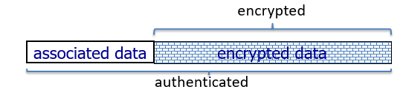
Режимы аутентифицированного шифрования
Можем ли мы построить режимы, при которых будет обеспечивать AE стойкость изначально?
Можем – GCM, CCM, EAX, OCB
Описанные режимы являются не только AE шифрованием, но и AEAD (authenticated encryption with associated data), когда часть данных шифруется и аутентифицируется, а часть только аутентифицируется (associated data). Все режимы используют nonce.

Slide 21
OCB
One E() op. per block.
m[0]
m[1]
m[2]
m[3]
checksum
P(N,k,0)
⊕
P(N,k,1)
⊕
P(N,k,2)
⊕
P(N,k,3)
⊕
P(N,k,0)
⊕
E(k,⋅)
E(k,⋅)
E(k,⋅)
E(k,⋅)
E(k,⋅)
P(N,k,0)
⊕
P(N,k,1)
⊕
P(N,k,2)
⊕
P(N,k,3)
⊕
auth
⊕
c[0]
c[1]
c[2]
c[3]
c[4]

Slide 22
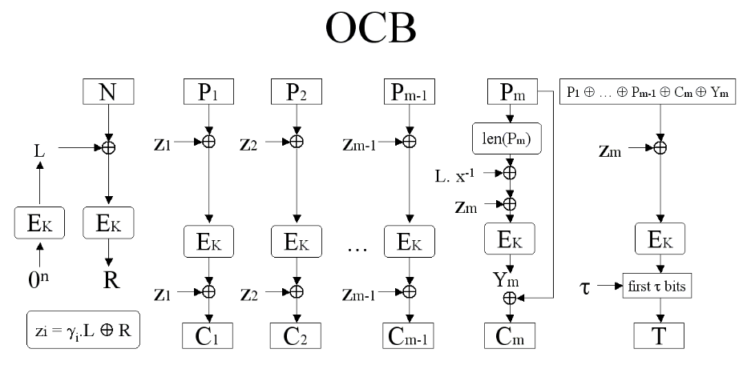
Полностью параллелизуется
Патентовано (спасибо Rogaway!)

Slide 23
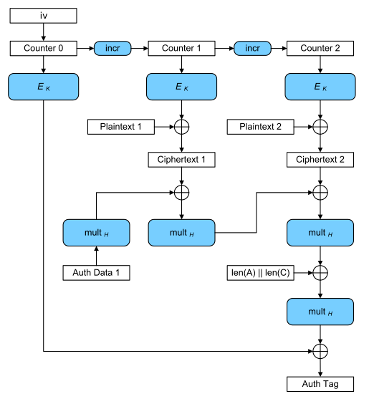
GCM
CTR-mode-then-CW-MAC
Параллелизуется только шифрование
MAC последовательный, не требует вычисления PRP
Стандрат NIST

Slide 24
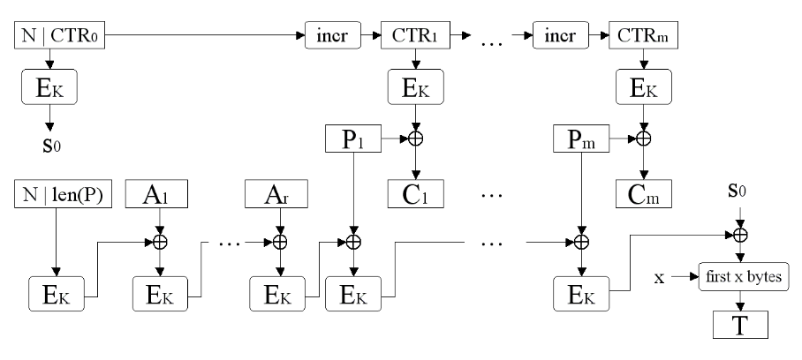
CCM
CTR-mode-and-CBC-MAC
Параллелизуется только шифрование

Slide 25
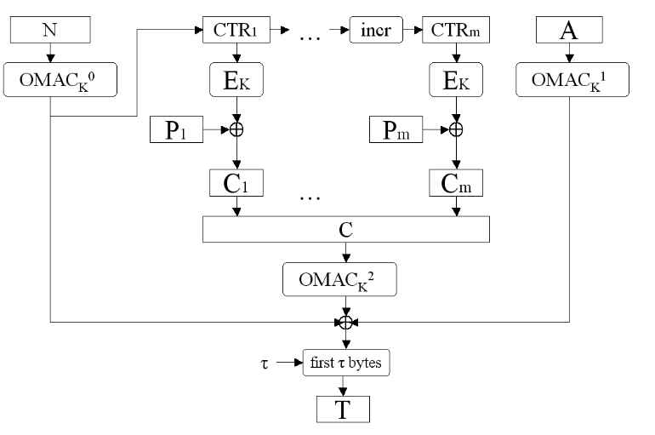
EAX
Параллелизуется только шифрование
MAC последовательный, требует вычисления PRP

Slide 26
Выводы
Для построения защищенных каналов необходимо использовать AE шифрование
Лучше использовать Encrypt-Then-MAC или один из стандартов AEAD шифрования
Никогда не реализовывать криптографию!

